Slide 2
Comment accompagner la montée en compétence des formateurs pour répondre aux évolutions technologiques?
Le programme attractivité compétences et emploi de la PFA 2017-2023
Jean-Paul KREBS
Inspecteur d’Académie –Inspecteur pédagogique Régional en Sciences et Techniques Industrielles
Académie de Rennes

Slide 3


Exemple dans l’Académie de Rennes
Comment accompagner la montée en compétence des formateurs pour répondre aux évolutions technologiques?
Le programme attractivité compétences et emploi de la PFA 2017-2023

Slide 4
Comment accompagner la montée en compétences
- Electro’Mob
- FOREP-Vé 2030
-Campus Industrie Circulaire de la Mobilité
A travers l’action de la PFA pour identifier les besoins et développer l’offre de formation sur les métiers d’avenir, sept projets structurants dessinent la stratégie emploi-formation de la filière pour les années à venir.
- Diagnostic « véhicules autonomes et connectés
- REMED
- MVEB
- EDLB

Slide 5
Comment accompagner la montée en compétences
Electro’Mob (projet électromobilité – batterie) Hauts de France
FOREP-Vé 2030 (projet Electronique de puissance)
Campus Industrie Circulaire de la Mobilité IDF
MVEB « Maintenance des Véhicules Electriques à Batterie »
REMED « Réussir l’Efficience des Mobilités d’Excellence Décarbonées »
EDLB « Ecole de la Batterie »
Diagnostic « véhicules autonomes et connectés : besoins en emploi, en compétences et en formation.

Slide 6




Comment accompagner la montée en compétences
Accompagner la transition
du BTS Moteurs à combustion interne le BTS Motorisations toutes énergies
Juin 2022
Mise en place de stage de formation de formateurs de BTS MCI
Travail en réseau avec les CMQ
CMQe Auto\'Mobilités Auvergne-Rhône-Alpes
22 formateurs issus des 11 établissements de formation au plan national
Stage en entreprise CRMT et centre d’essais UGE Auto'Mobilités
Réalisation d’essais sur banc moteur hybridé, prise en main d’une maquette Chaîne de traction électrique.
Notes:
Dans le cadre de France 2030 stage organisé par le Campus des Métiers et des Qualifications d'Excellence Auto'Mobilités Auvergne-Rhône-Alpes.
Le stage est animé par les partenaires, CRMT, UGE, EXXOTEST, ROTRONICS, GREENMOT, le stage est sur deux sites : le CRMT et l'UGE à Bron sur le banc moteur hybridé, une demi journée pour EXXOTEST sur la maquette chaine de traction Électrique.

Slide 7
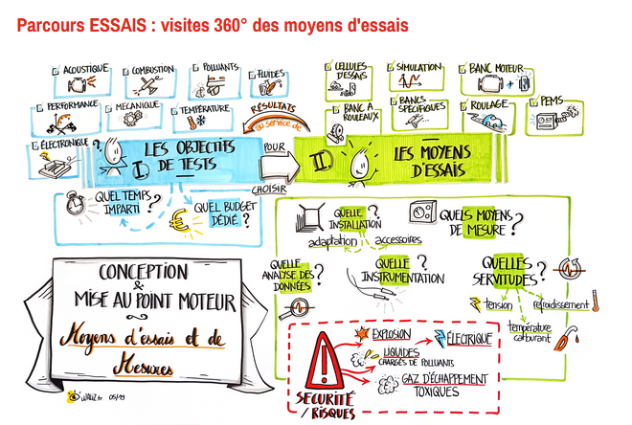
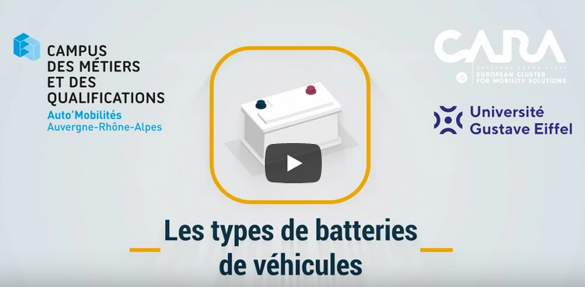
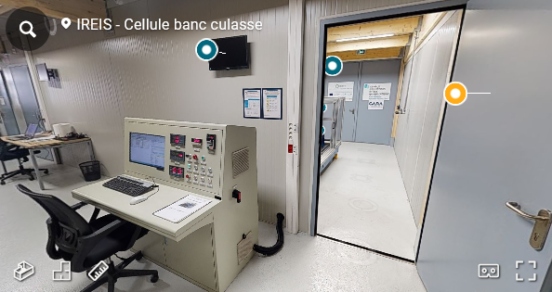
Accompagner la transition
du BTS Moteurs à combustion interne le BTS Motorisations toutes énergies
Présentation, utilisation et diffusion des ressources produites par le CMQ

Slide 8

Comment accompagner la montée en compétences
Accompagner la transition
du BTS Moteurs à combustion interne le BTS Motorisations toutes énergies
Travail en réseau avec les CMQ
Juin 2023
Aboutissement des réflexions quant à l’évolution du plateau technique du BTS MTE du Lycée Vauban Brest
Mise en place d’expérimentations en lien avec les CMQ et du projet REMED Vé2030
CMQe Auto\'Mobilités Auvergne-Rhône-Alpes
CMQPMSE\Industries de la Mobilité Normandie
2023-2024 Mise en place d’actions de formation académique et inter-académiques avec les EAFC

Slide 9
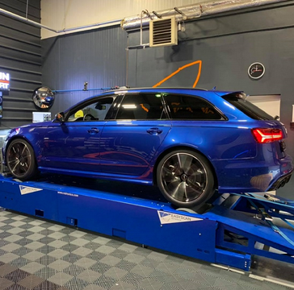
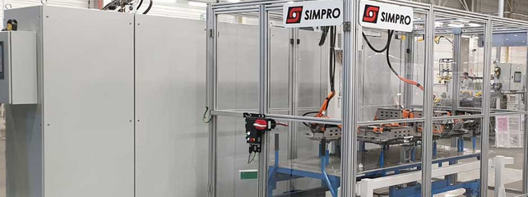
Accompagner la transition
du BTS Moteurs à combustion interne le BTS Motorisations toutes énergies
Juin 2020
Projet de restructuration du plateau technique du BTS MCI
Installation de 4 bancs d’essais moteurs
thermiques
Juin 2023
Restructuration: solutions arrêtées et en cours d’installation, livraison décembre 2023
1 banc moteur thermique
1 banc moteur électrique
1 banc batterie
1 banc simulation
1 banc à rouleaux dynamique Rotronic

Slide 10
Comment accompagner la montée en compétences
Accompagner la transition technologique
Juin 2023
Mise en place d’expérimentations en lien avec les CMQ et du projet REMED Vé2030
BTS Electrotechnique
Coloration de la formation
- Mise en œuvre de la démarche de diagnostique sur les composants électrique du véhicule
- Mise en œuvre d’un robot de charge par induction
- Mise en place de borne de recharge dans le cadre de projet du BTS
BTS MTE
- Réception d’un véhicule électrique instrumenté
- Réalisation d’une campagne d’essais, travail sur la calibration
- Diffusion des résultats à l’échelle nationale

Slide 11
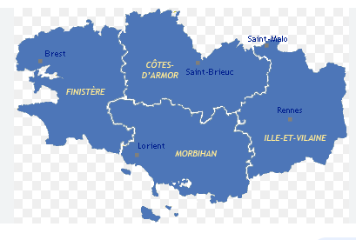
Comment accompagner la montée en compétences
Accompagner les équipes éducatives mais aussi les entreprises,
Etablissements scolaires
Services de la Région
Travail de proximité avec le territoire breton
Industriels du secteur
Pôles de compétitivité
OPCO
Définition de deux pôles de formation pour l’académie
Lorient - Maintenance des véhicules électriques (BTS MV - Electrotechnique)
Brest Mise au point, campagne d’essais sur véhicules à batteries (BTS MTE - Electrotechnique)
Notes:
Ouverture vers le Naval, coopération avec la Marine Nationale, coopération avec des entreprise cherchant à développer des carburants alternatifs…
Pôles de formation de formateurs en académie. Brest pour servir à monter en compétences dans les domaines scientifiques et techniques. Lorient pour travailler les compétences spécifiques à la maintenance des véhicules électriques et hybrides.

Slide 12
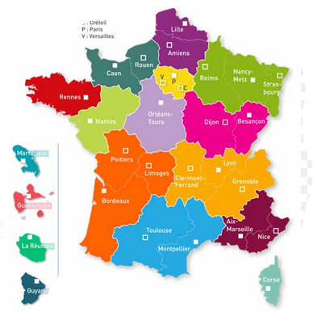
Comment accompagner la montée en compétences
En conclusion il y a nécessité à travailler en réseau en collaboration entre Régions Académiques afin de répondre aux besoins des territoires et aux enjeux de la filière.

